Slide 1

Skelbiamų pirkimų prenumerata pagal pasirinktus BVPŽ kodus Centrinėje viešųjų pirkimų informacinėje sistemoje (CVP IS)
Galiojanti nuo 2025-09-12

Slide 2
Skelbimų prenumerata pagal BVPŽ kodus
Nuo 2025-09-12 pranešimus apie naujai paskelbtus skelbimus su pasirinktais BVPŽ kodais el. paštu, nurodytu CVP IS naudotojo paskyroje, gaus visi tiekėjo naudotojai.
Iki 2025-09-11 pranešimai apie skelbimus su pasirinktais BVPŽ kodais buvo siunčiami tik tiekėjo naudotojams, turintiems administratoriaus teises.
Tiekėjo paskyroje turi būti pasirenkami dominantys BVPŽ kodai ne tik norint gauti pranešimus apie skelbiamus pirkimus, bet ir norint, kad pirkimo vykdytojai pakviestų dalyvauti neskelbiamuose pirkimuose. Pirkimo vykdytojai, kviesdami tiekėjus į neskelbiamus pirkimus, gali atlikti tiekėjų paiešką ne tik pagal įmonės kodą ar pavadinimą, bet ir pagal BVPŽ kodą.

Slide 3
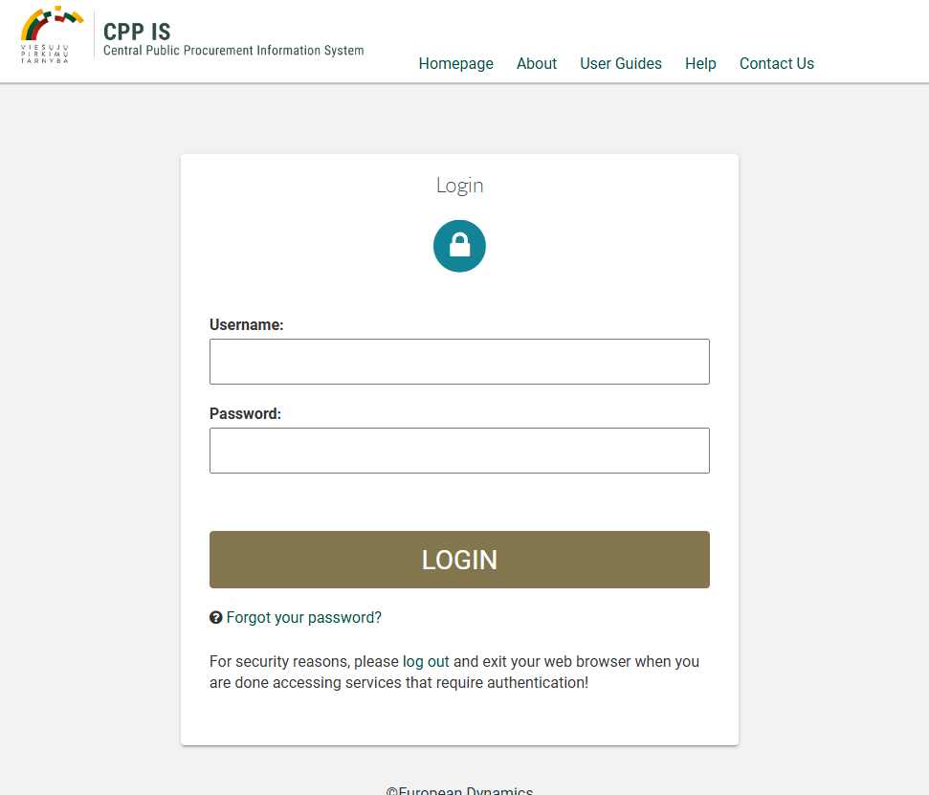
Prisijungimas prie CVP IS
Įveskite naudotojo vardą (1), slaptažodį (2)
1
2

Slide 4
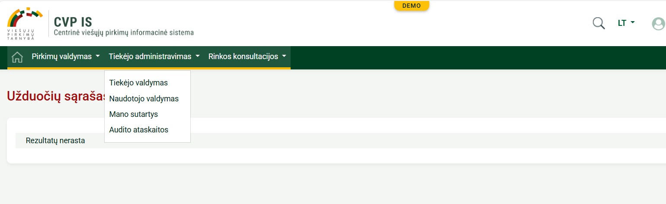
Skelbimų prenumerata pagal BVPŽ kodus
Prisijunkite prie Tiekėjo administravimo skilties Tiekėjo valdymas
1
2

Slide 5
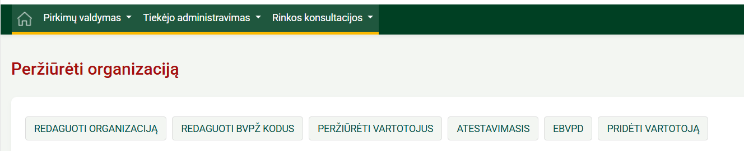
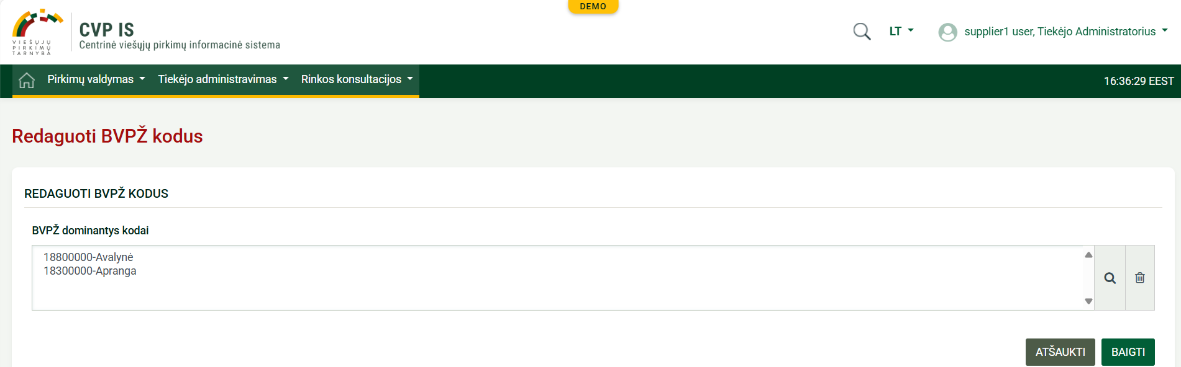
Skelbimų prenumerata pagal BVPŽ kodus
Paspauskite mygtuką Redaguoti BVPŽ kodus (1) ir spauskite paieškos ženklą (2).
1
2

Slide 6
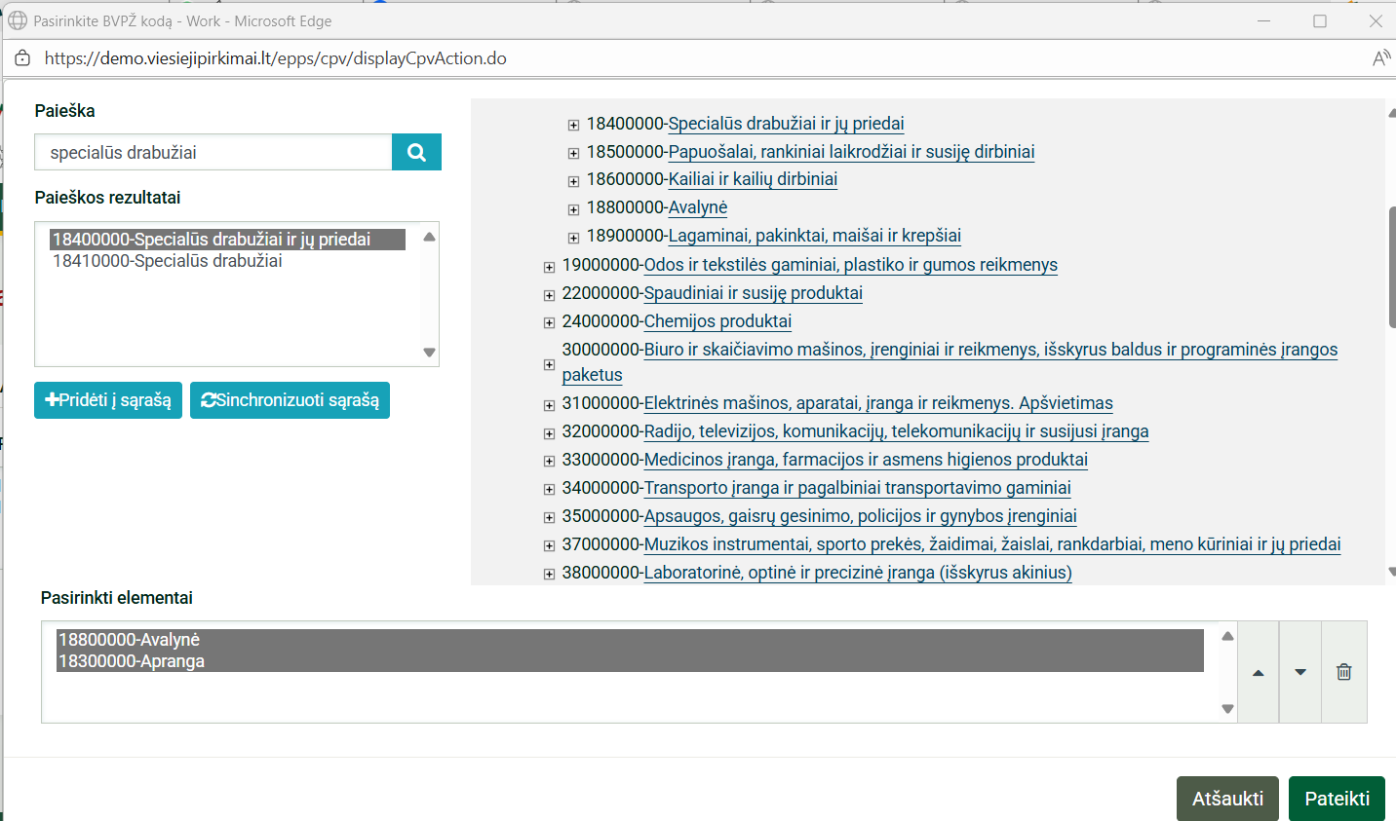
Skelbimų prenumerata pagal BVPŽ kodus
Dešinėje lentelės pusėje 2 kartus paspauskite ant pasirinkto BVPŽ kodo, kurį norite įtraukti į BVPŽ kodų sąrašą (1)
arba kairėje pusėje paieškos lauke (2) įrašykite BVPŽ kodo raktinį žodį, spauskite paieškos mygtuką (3) ir pridėkite į sąrašą (4). Spauskite mygtuką Pateikti (5).
1
2
3
4
5

Slide 7
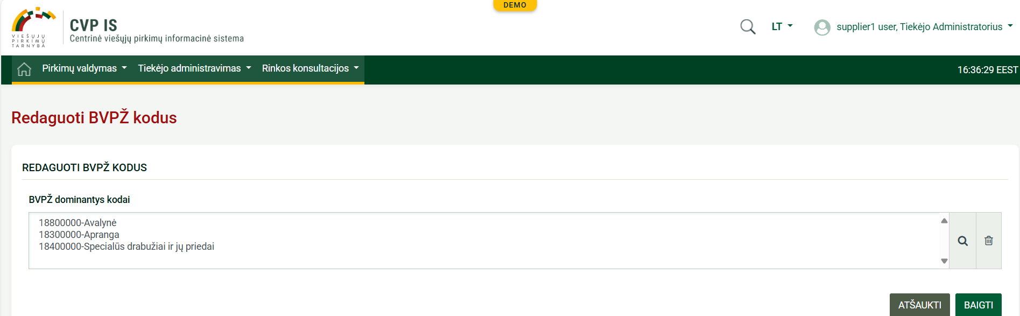
Skelbimų prenumerata pagal BVPŽ kodus
Suradus ir įtraukus į sąrašą visus dominančius BVPŽ kodus, spauskite mygtuką Baigti.

Slide 8
Dėl papildomai iškilusių klausimų galite kreiptis tel. +370 5 219 7000 arba el. paštu pagalba@vpt.lt

